Slide 1
Всеукраїнський відкритий інтерактивний конкурс
«МАН-Юніор Дослідник»
Номінація «Історик-Юніор»
Віртуальна екскурсія
«Історичний центр міста Богуслава»
Автор роботи:
Шевченко Максим, вихованець гуртка
«Юні екскурсоводи» Богуславського районного центру дитячої та юнацької творчості
Керівник проекту:
Лаговська Тетяна Іванівна, керівник гуртка
«Юні екскурсоводи» Богуславського районного центру дитячої та юнацької творчості
2020р.

Slide 2
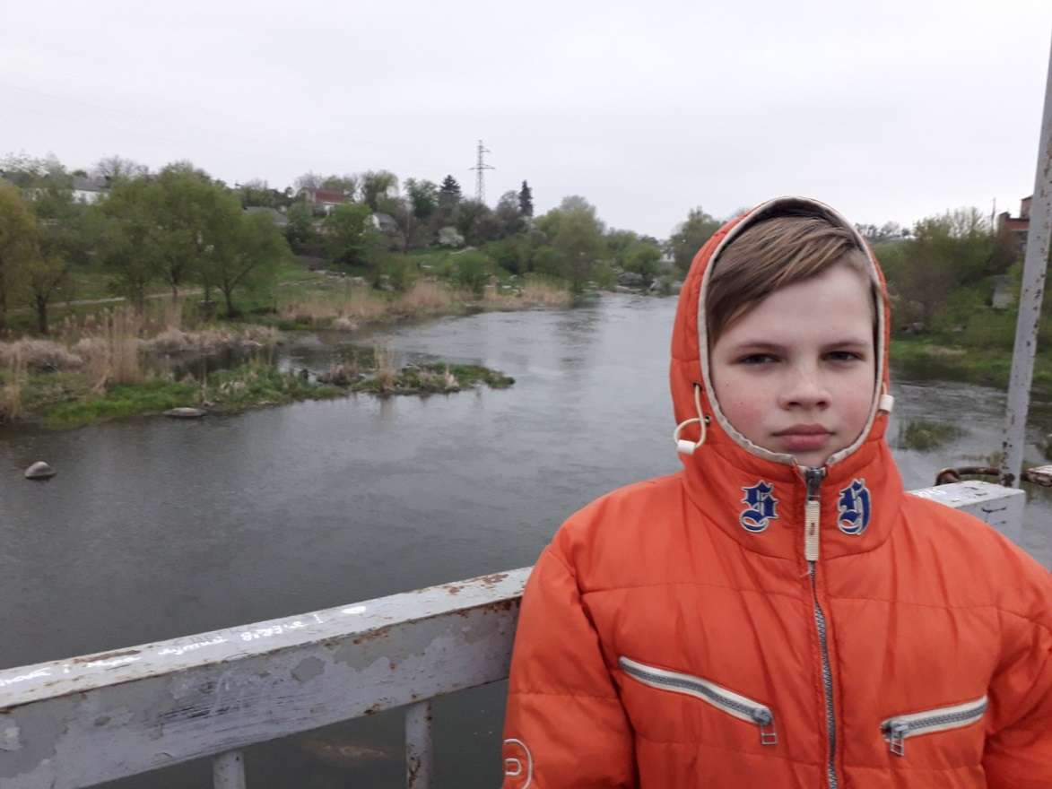
Вид екскурсії: тематична (територією населеного пункту). Місце екскурсії: центр древнього Богуслава. Тематика екскурсії: «Історичний центр міста Богуслава» - це одноденний маршрут вихідного дня історико-краєзнавчої тематики. Мета: ознайомити з важливими історичними об’єктами та подіями рідного міста. Виховувати патріотизм та гордість за славетне минуле рідного краю та земляків.
Громадська та екскурсійна діяльність автора:
Активно приймаю участь в громадському житті Центру творчості, школи. Займаюсь у хореографічних студіях та гуртку «Юні екскурсоводи». Цікавлюсь історією свого краю та країни.
Постійно приймаю участь в районних та обласних олімпіадах, конкурсах.
У 2019 році став учасником IV Всеукраїнської історико-краєзнавчої конференції учнівської молоді «Державотворчі процеси в Україні: через віки у ХХІ століття», зайняв ІІІ місце в обласному етапі Всеукраїнської краєзнавчої акції учнівської молоді «Герої серед нас: сучасні захисники України». У 2020 році зайняв ІІ місце у обласному конкурсі «Юні екскурсоводи»

Slide 3
Схема екскурсії
Як часто прагнеш побачити далекі країни і нові міста, в той час як у тебе «під носом», у твоєму рідному місті є ще багато цікавого. Мій Богуслав- місто з тисячолітньою історією, місто легенд та козацької слави. Тут неймовірно гарна природа, затишна спокійна атмосфера. Відома Богуславщина майстрами ткацтва, гончарства, вишивки. Подорож до Богуслава завжди пізнавальна та емоційна.

Slide 4
пам’ятник засновникові Богуслава князю Ярославу Мудрому. Символічно починаємо нашу подорож у минуле історії Богуслава саме від цього місця.

Slide 5
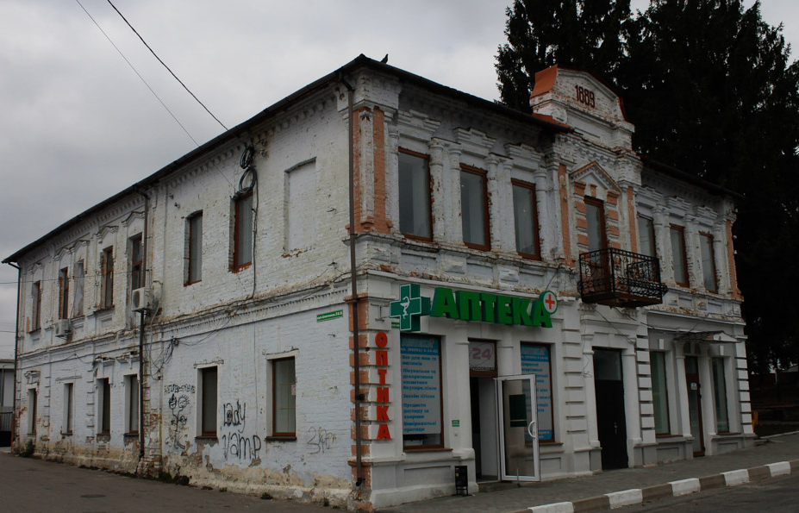
Дорогою до першої зупинки(ВНИЗ ВУЛИЦею шЕВЧЕНКА) нам зустрічаються старі будівлі та цікаві пам’ятники: - В одному з найбільших старих будинків розмістилася Богуславська міська рада. Його збудовано у 1887 році за проектом архітектора Крауса на замовлення місцевого купця Покраса (фото зліва); - Ще один симпатичний особняк звели двома роками пізніше напроти будинку Покраса(фото справа).

Slide 6
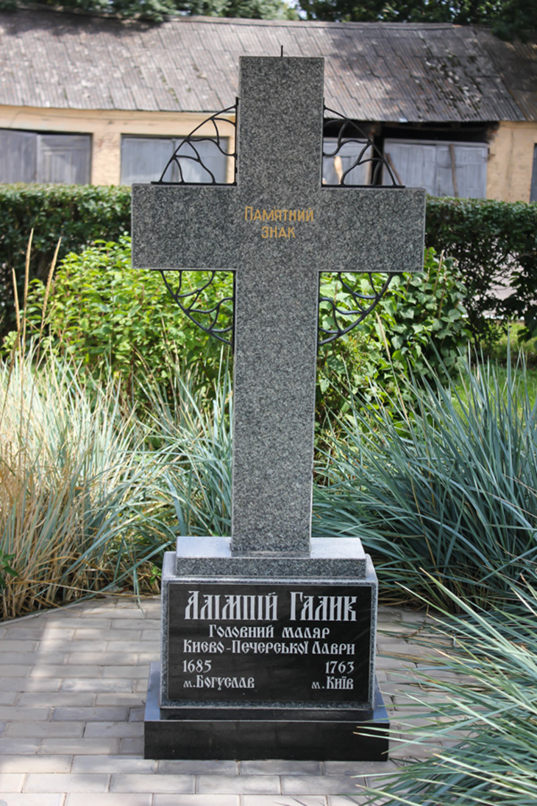
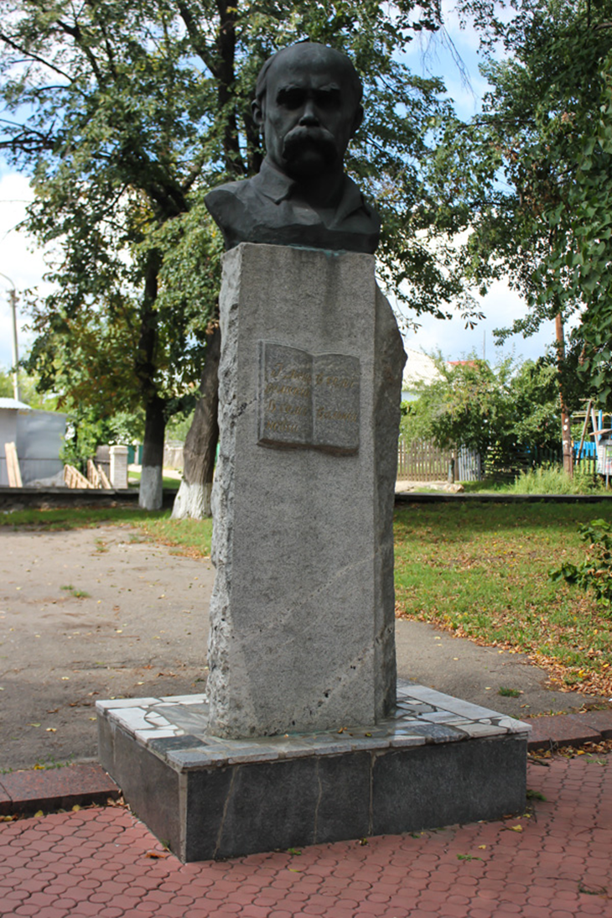
З обох сторін вулиці бачимо скверики з пам’ятниками: в одному встановлено бюст Тараса Шевченка, в іншому – пам’ятний хрест на честь головного маляра Києво-Печерської Лаври Алімпія Галика, уродженця Богуслава, трохи нижче - пам’ятний камінь на честь богуславського полковника Самійла Самуся, активного борця за возз’єднання Правобережжя і Лівобережжя

Slide 7
Музей історії богуславщини розташувався в старому будинку. Це будинок купця, побудований в 19-му столітті. Вся вулиця (раніше – поштова, а нині – Шевченка) в 17-19 століттях була торговою вулицею і тут в основному жили купці. На першому поверсі будинку був магазин, а на другому жила купецька сім’я. У голодні 20-ті роки тут була контора, в якій радянська влада виманювала або обмінювала у євреїв золото і коштовності на продукти харчування. Після війни на першому поверсі був магазин, на другому бібліотека, а пізніше - банк.
Зупинка1

Slide 8
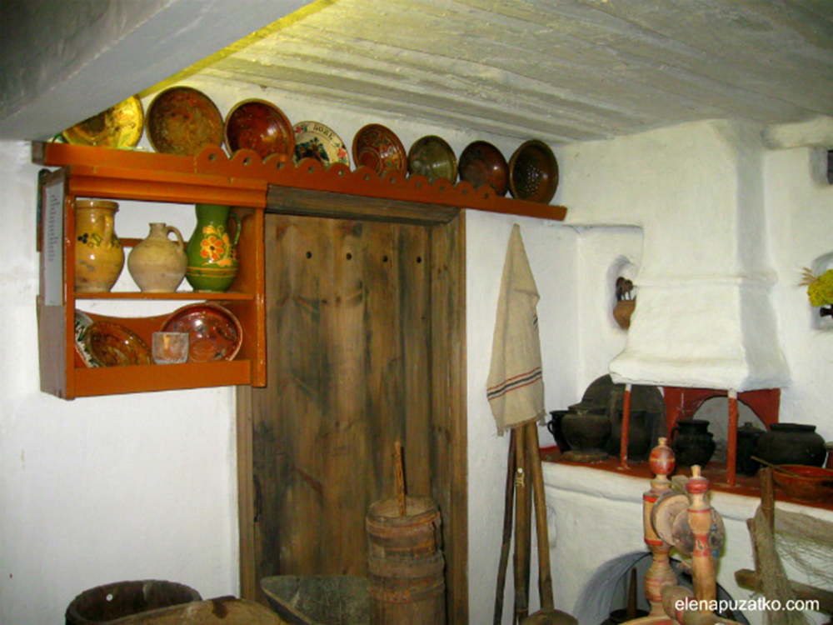
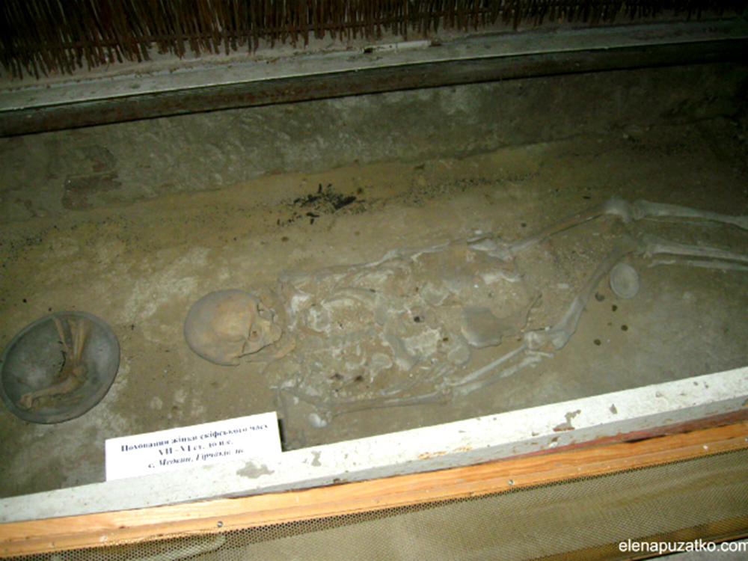
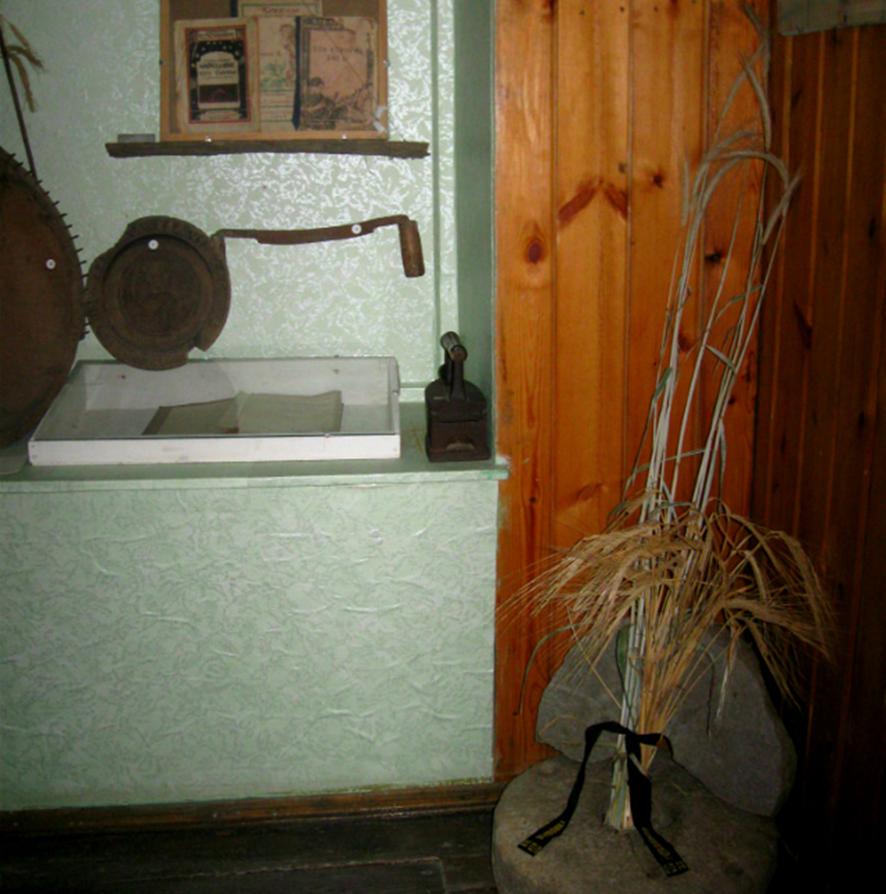
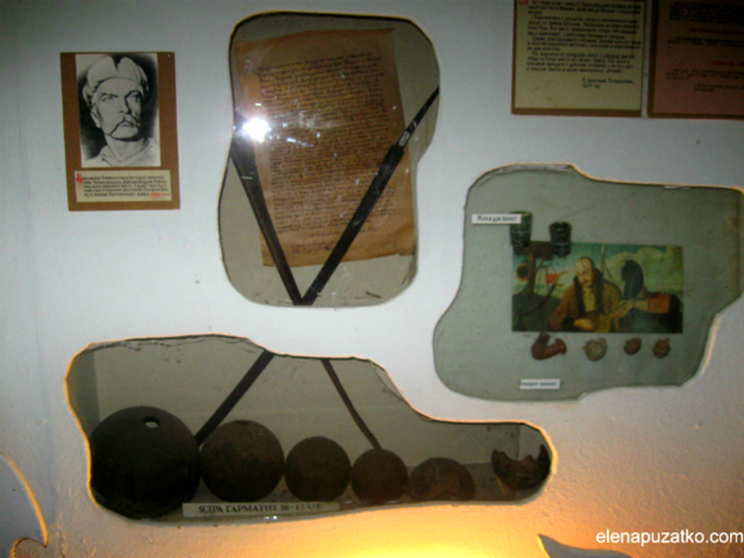
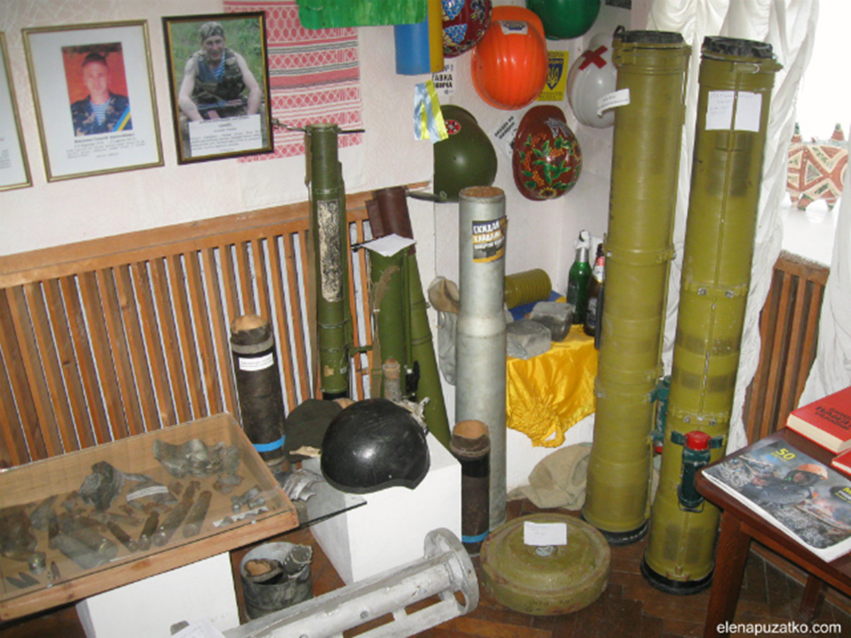
В музеї зібрані незліченні багатства, близько 6 тис. історичних експонатів. Експозиція незвична. Кожна зала музею оформлена у стилі своєї історичної епохи, продумана кожна деталь інтер’єру: печера кам’яного віку, скіфське поховання, зруб дерев’яного Богуславського замку, українська хата тощо

Slide 9
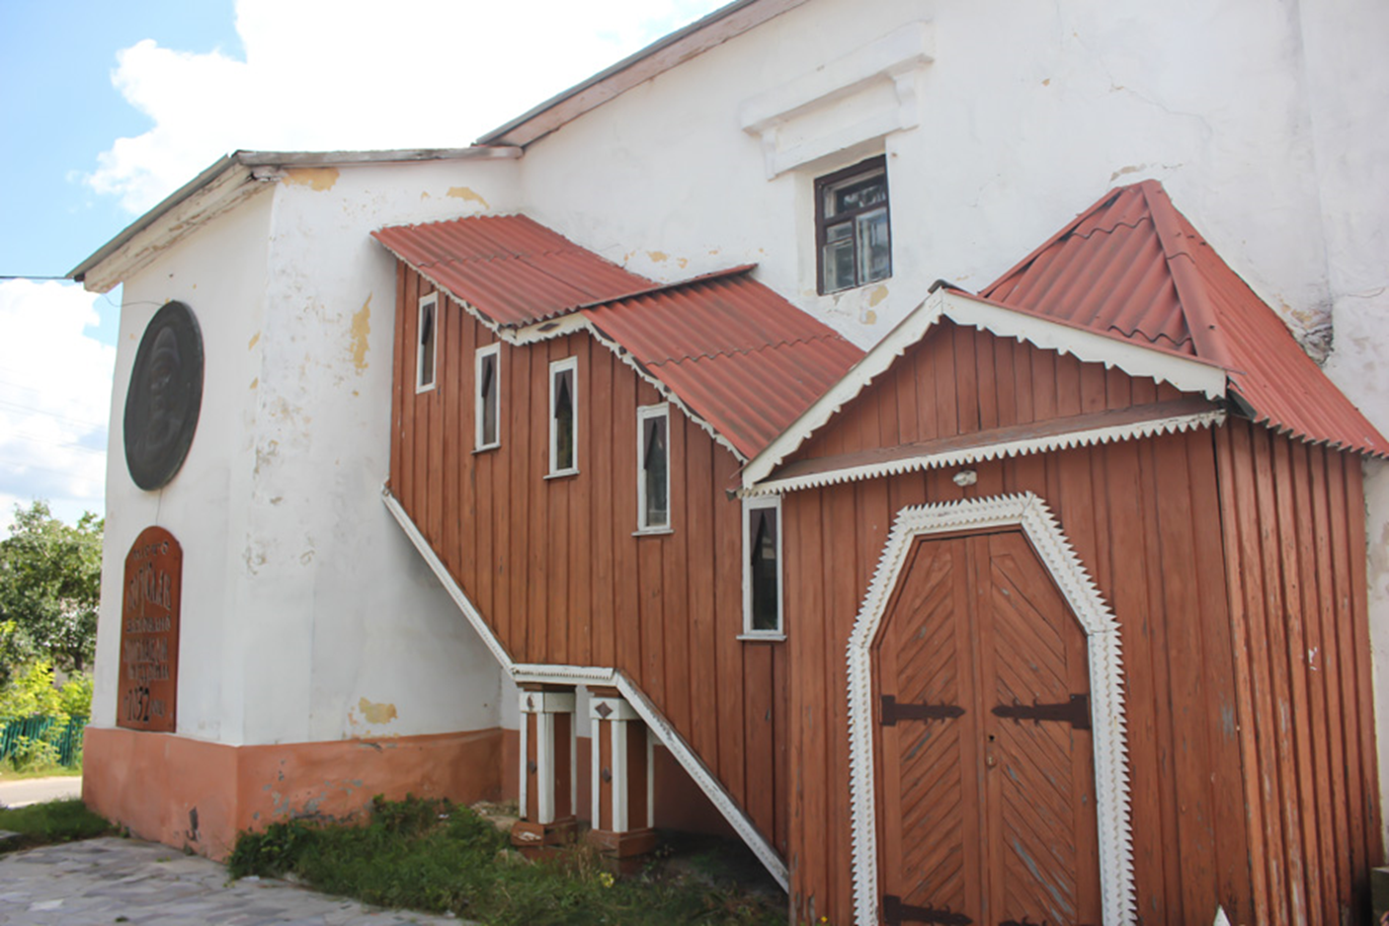
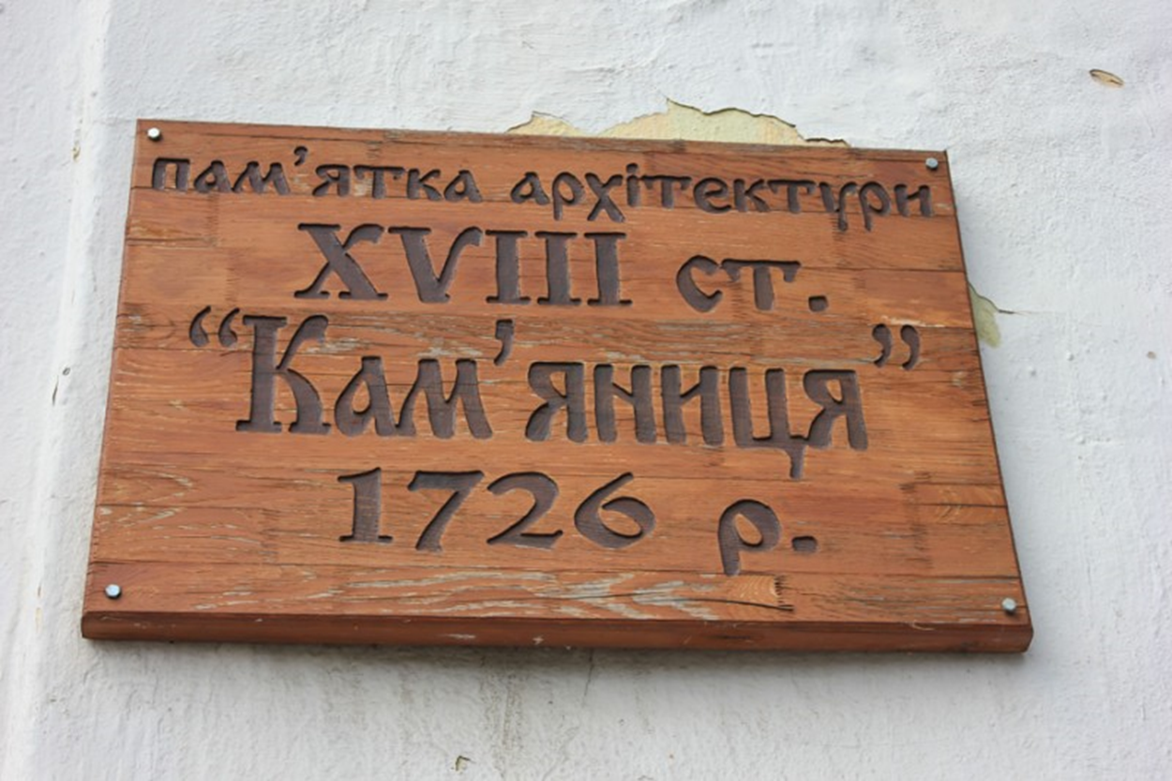
Найстаріша вціліла і, можливо, найцікавіша пам’ятка Богуслава – колишня єврейська школа або хедер. Судячи з таблички, збудовано її у 1726 році, тобто ще за часів Польщі. На другий поверх ведуть криті сходи. Будівля являє собою дуже рідкісний приклад мурованої цивільної архітектури першої половини XVIII століття на Правобережжі. Нині тут розташовано музей декоративно-прикладного мистецтва
Зупинка 2

Slide 10
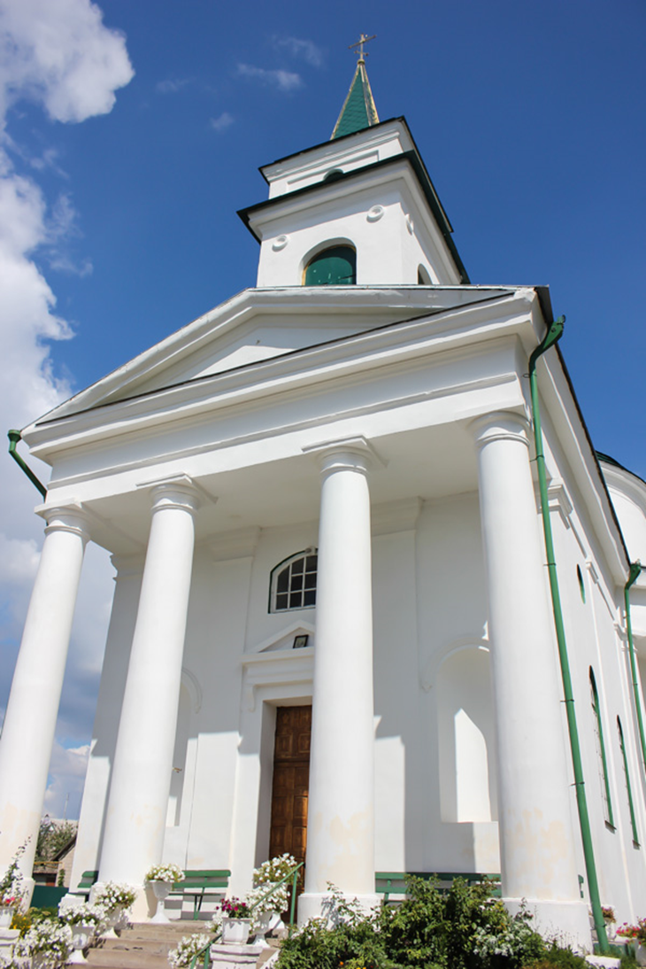
Дорогою до наступної зупинки можемо побачити також одну з найцікавіших пам’яток Богуслава— свято-Троїцьку церкву-ротонду, збудовану в 1832-1861 роках. Церква складається з двох об’ємів: дзвіниці і храму-ротонди. Така композиція дуже характерна для архітектури класицизму.

Slide 11
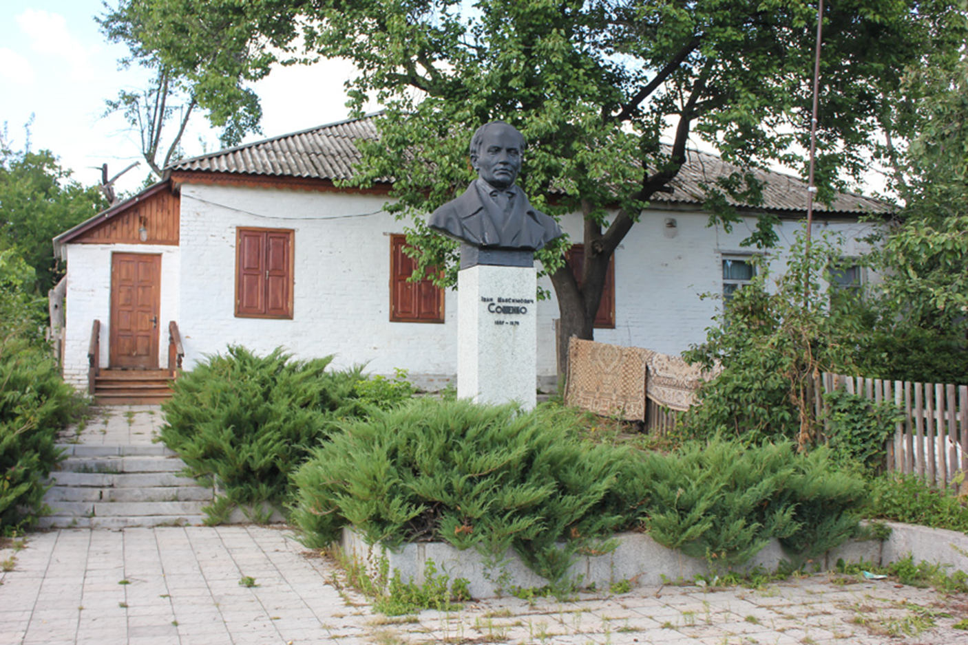
Саме на північний захід від церкви знаходиться музей-садиба художника Івана Максимовича Сошенка, більше відомого як друга Тараса Шевченка. На території садиби - хата, в якій у 1807 році народився і прожив до 13 років Сошенко, та пам’ятник йому (1982). Експозиція музею розповідає про роки дитинства художника в Богуславі та Вільшані, його навчання в Петербурзький Академії Художеств, про доленосну зустріч з Тарасом Шевченком, про творчість та педагогічну діяльність..
Зупинка 3

Slide 12
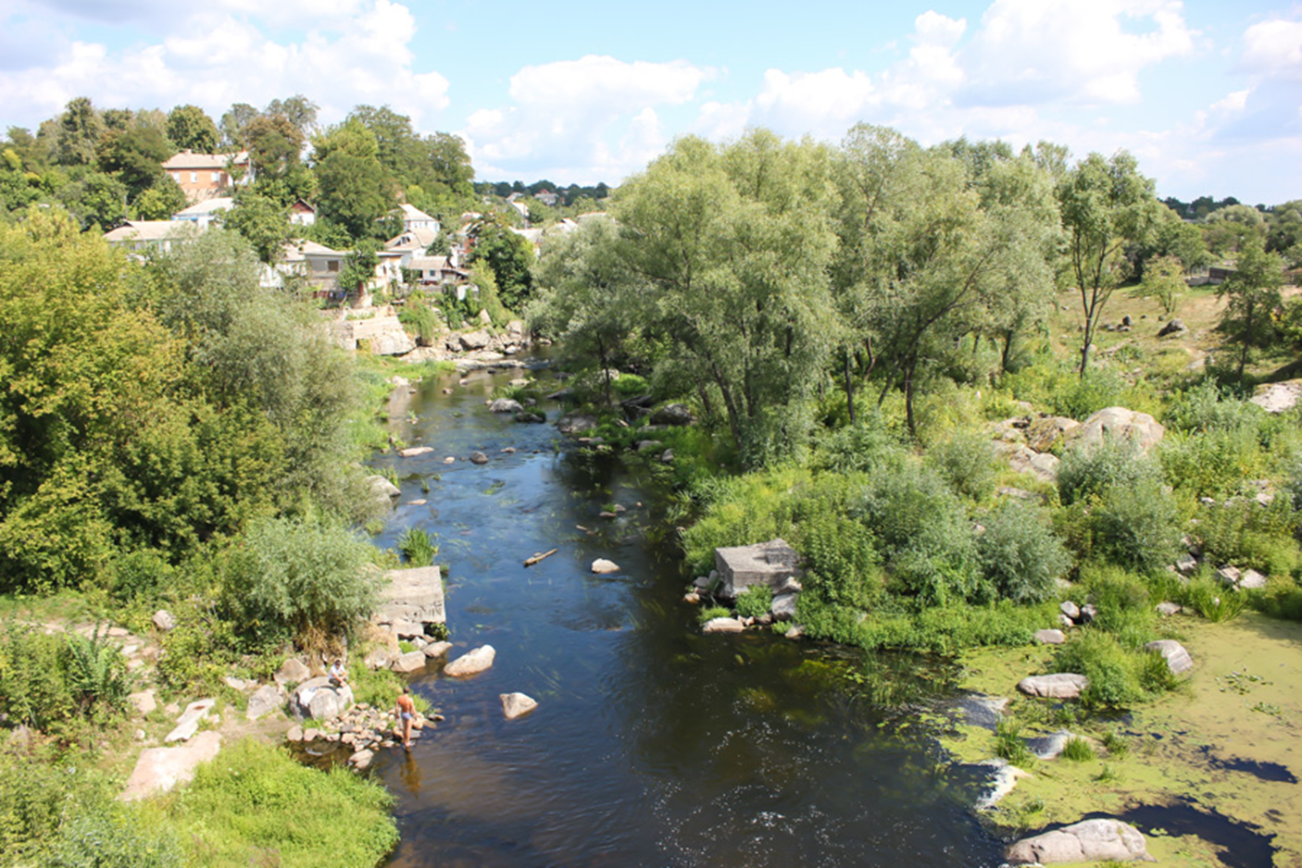
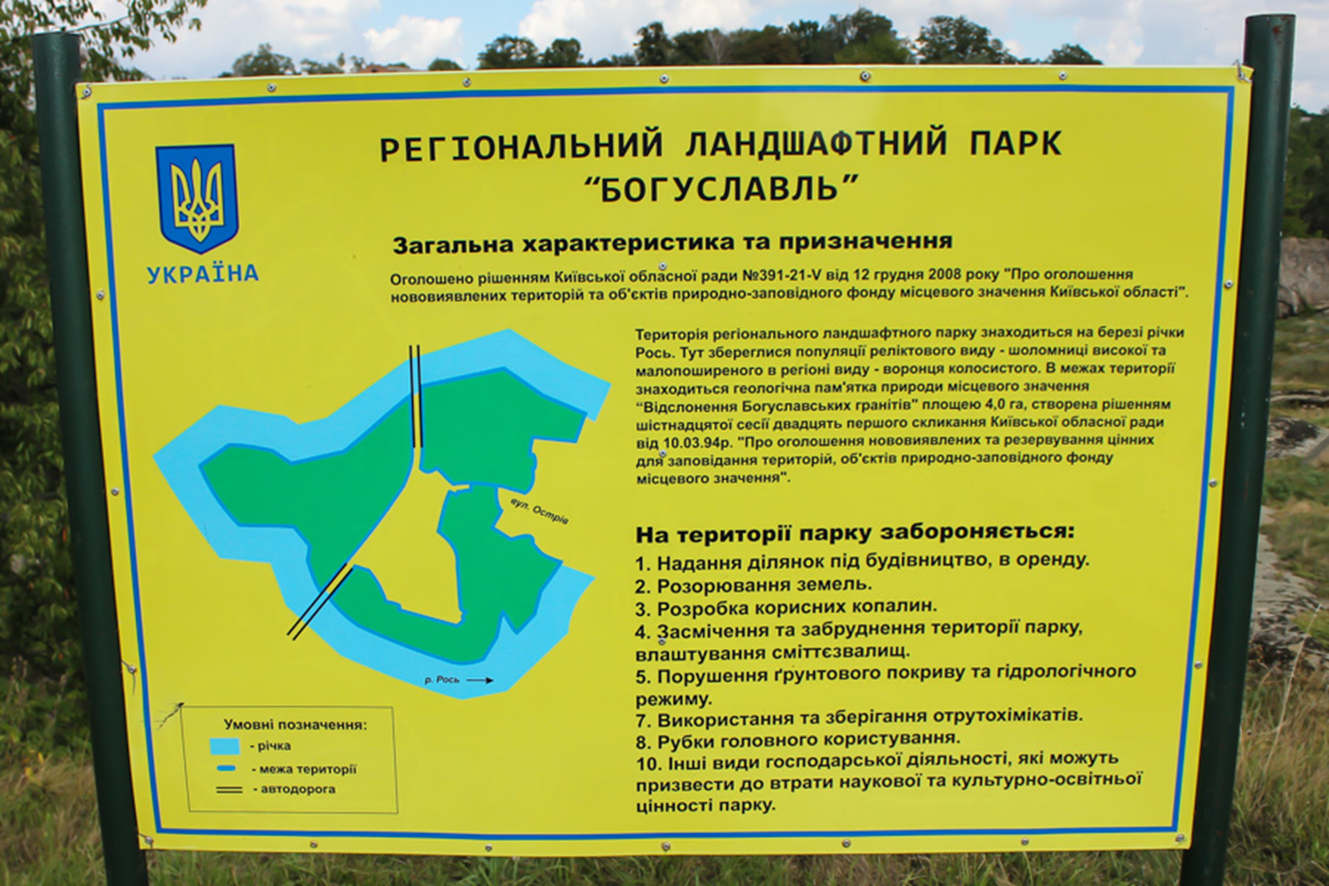
Богуслав відомий не лише своїми архітектурними пам’ятками, але й природною пам’яткою — гранітним оголенням Українського кристалічного щита, який бачимо дорогою до наступної зупинки. У цій ділянці річка Рось вся усіяна порогами. На острові влаштовано ландшафтний парк “Богуславль”.

Slide 13
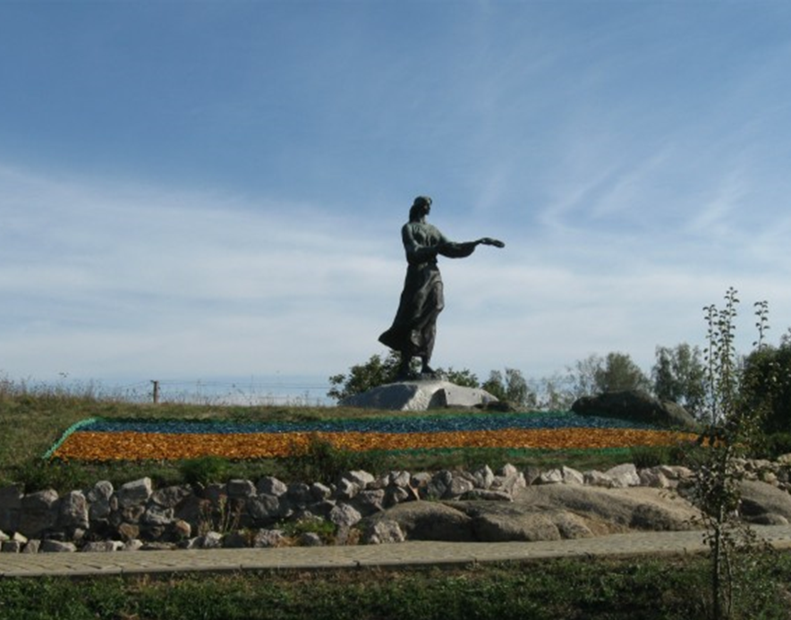
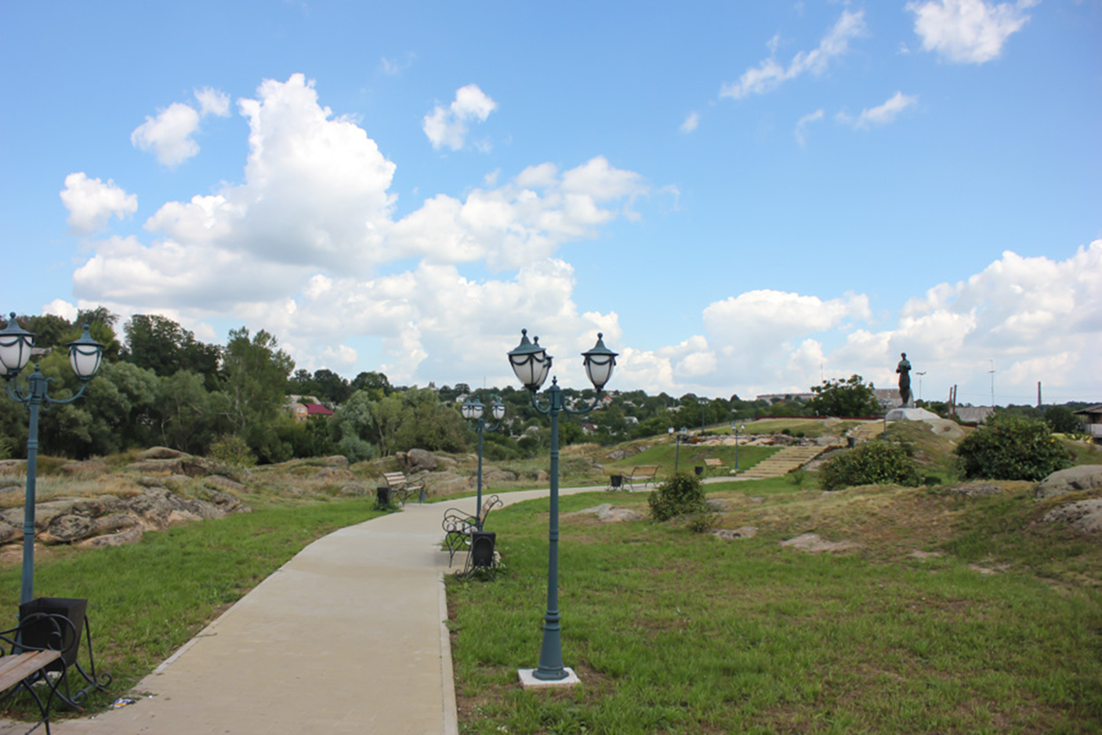
У центрі парку стоїть скульптура Марусі Богуславки, легендарної української героїні XVII сторіччя, яка звільнила 700 українських козаків-невольників, які перебували в полоні протягом 30 років. Пам’ятник роботи Марії Корткевич відкрито у 1980 році.
Зупинка 4

Slide 14
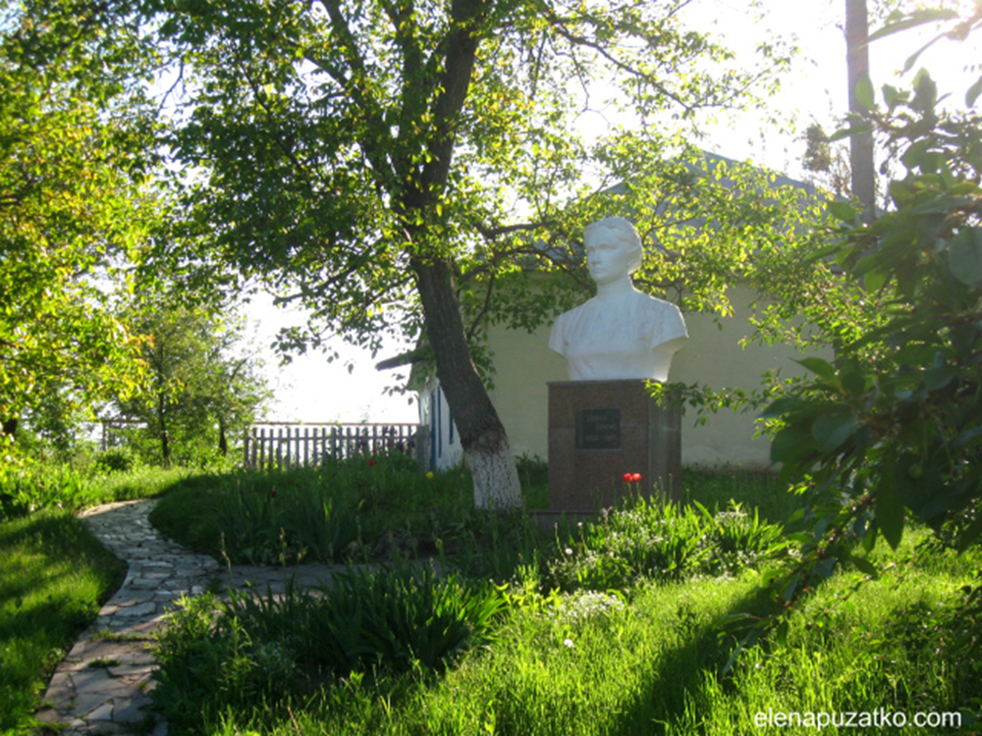
Єдиний в Україні музей письменниці Марко Вовчок. Саме В цій хаті Марія Олександрівна Вілінська, що публікувала свої твори під псевдонімом Марко Вовчок, прожила майже 1 рік у 1885 -1886 рр., а згодом близько 7 років провела в мальовничому селі Хохітва богуславського району. Під експозицію відведена половина будинку з 5-ти кімнат загальною площею 87 кв.м. В експозиції представлено більше 500 експонатів – фото, меблі, книги, живопис, скульптура, речі домашнього вжитку. Серед експонатів є оригінальні речі, які належали письменниці.
Зупинка 5

Slide 15
Перебуваючи у Богуславі, я раджу відвідати музеї, які ми бачили під час цієї екскурсії, і послухати розповіді місцевих екскурсоводів. Животрепетна природа вражає в усі пори року, прекрасна Рось навіює спогади, камінні скелі мовчать про плинність часу, а археологічні експонати запрошують в історію таку древню, що не видно ні кінця, ні краю… Приїздіть до Богуслава – міста славетної історії та великого майбутнього!

